Slide 1
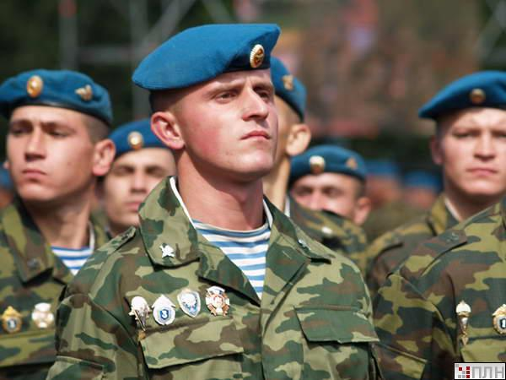
Песня «Русский парень»
слова Сергея Сашина
музыка Кима Брейтбурга

Slide 2
Здравствуй, милое солнце моё,

Slide 3
Я тебе с поля боя пишу,

Slide 4
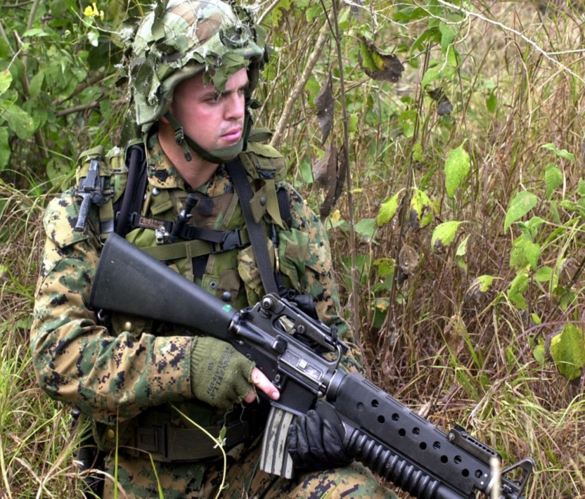
Надо мной здесь кружит вороньё, только я умирать не спешу

Slide 5
Мы ещё погуляем с тобой, потанцуем под небом ночным

Slide 6
Отслужив, я приеду домой, и ты скажешь подружкам своим

Slide 7
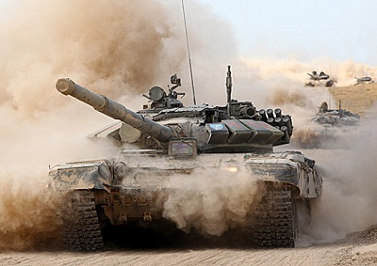
Русский парень от пуль не бежит

Slide 8
Русский парень от боли не стонет

Slide 9
Русский парень в огне не горит

Slide 10
Русский парень в воде не тонет

Slide 11
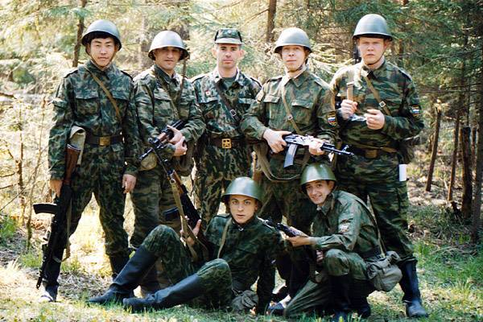
Пусть не скоро, но вновь за столом соберётся вся наша семья

Slide 12
Про любовь под гитару споём, и обнимемся, слёз не тая

Slide 13
Снова в небо ракета пошла, далеко я от дома теперь

Slide 14
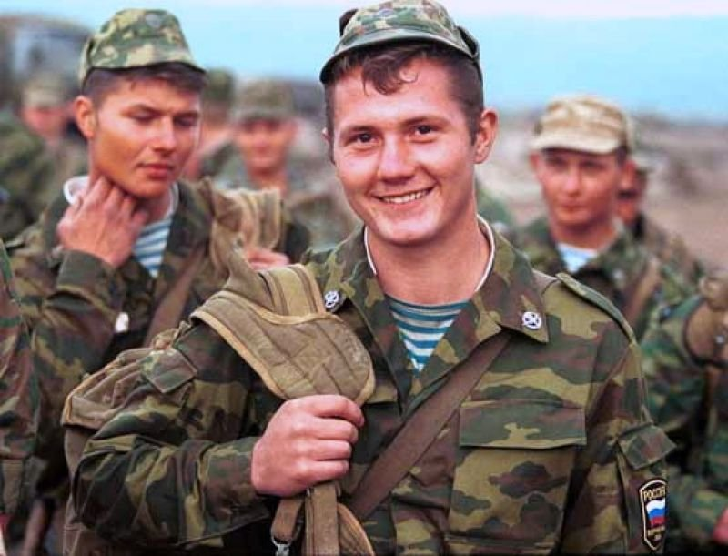
Я хочу, чтоб меня ты ждала, я к тебе возвращусь, только верь

Slide 15
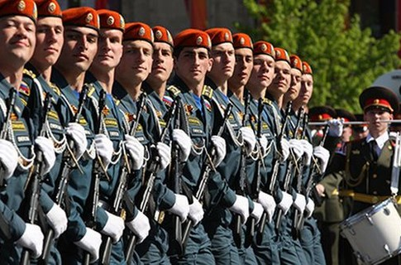
Русский парень от пуль не бежит, русский парень от боли не стонет

Slide 16
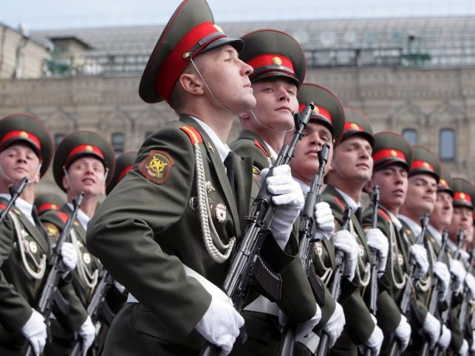
Русский парень в огне не горит, русский парень в воде не тонет

Slide 17
